Slide 1
§ 6.4 二次曲面
一、椭球面
二、抛物面
三、双曲面
四、椭圆锥面
五、柱面
六、应用

Slide 2
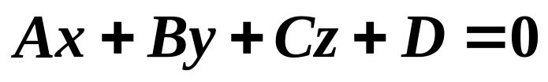
三元一次方程为平面
三元二次方程所表示的曲面
称为二次曲面
给了方程，要讨论曲面的图形，
1.利用已知的典型图形，
类比了解所给方程的图形．
2.可采用截痕法：
用平行于坐标面的平面与曲面相截，
考察其交线(即截痕)的图形，
从而了解曲面的全貌．

Slide 3

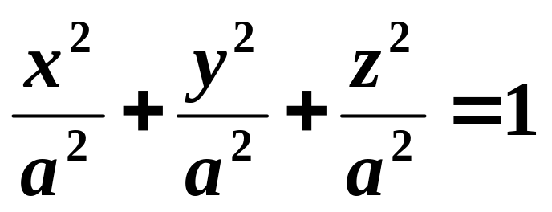



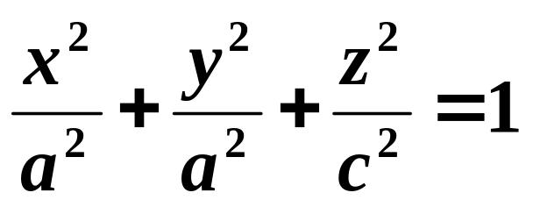
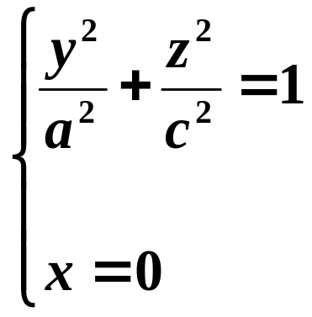
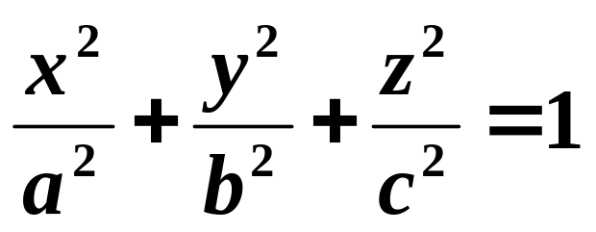
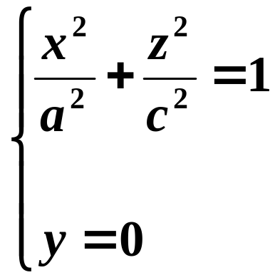
一、椭球面
球面
旋转椭球面
椭球面

Slide 4

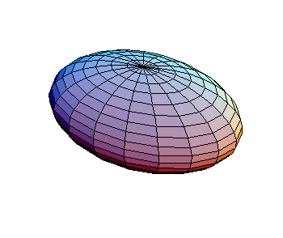
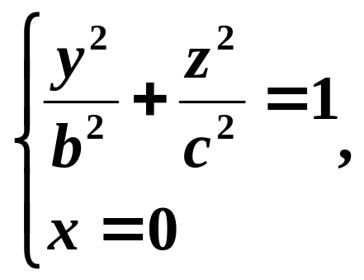
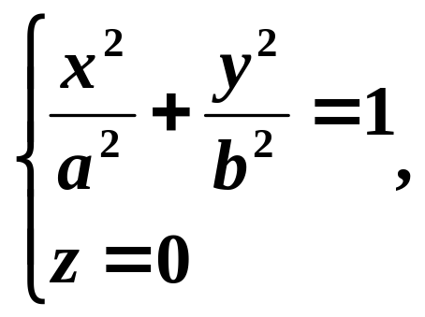

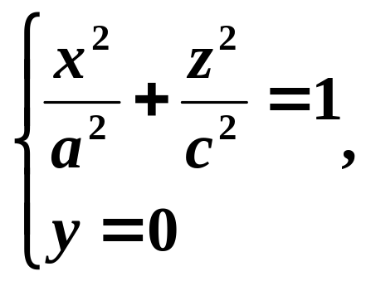


椭球面与三个坐标面的交线：

Slide 5
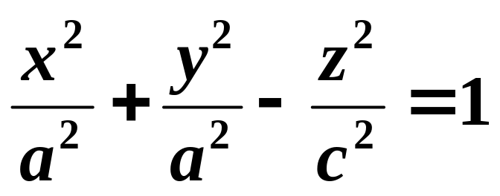
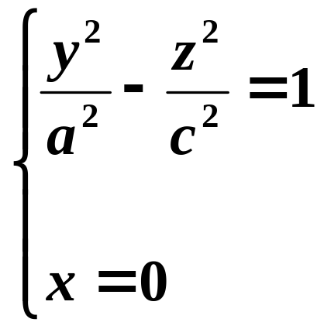
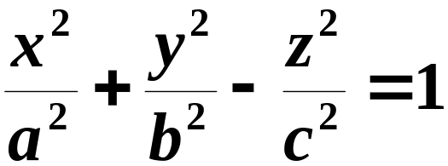
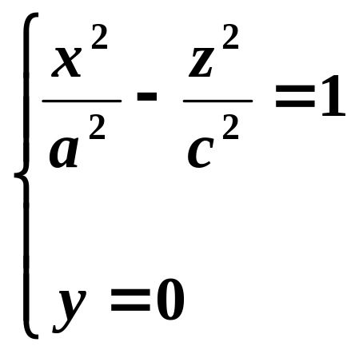
二、双曲面
旋转单叶双曲面
单叶双曲面
z
o
y
x

Slide 6
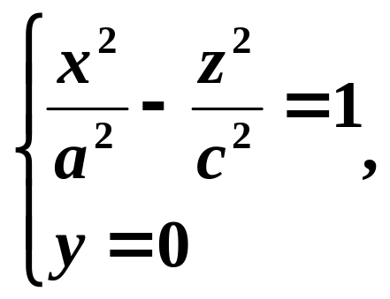

z
单叶双曲面
与三个坐标面的交线：
y
o
x
z
o
y
x

Slide 7
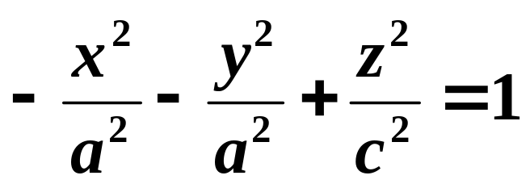
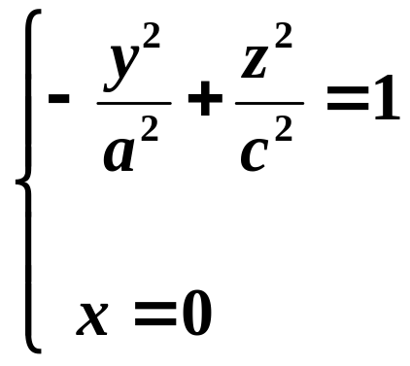
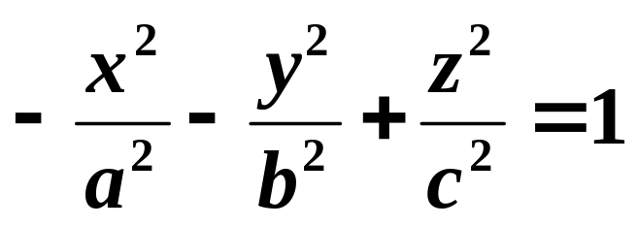
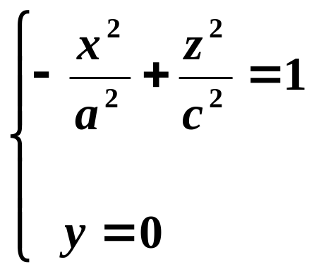
旋转双叶双曲面
双叶双曲面
z
o
y
x

Slide 8
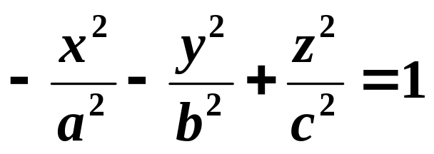
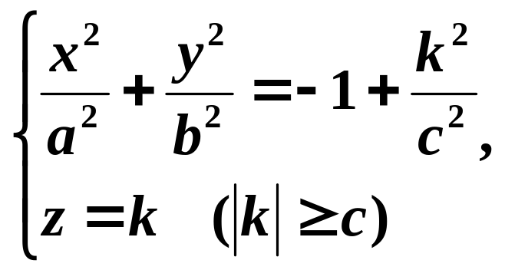
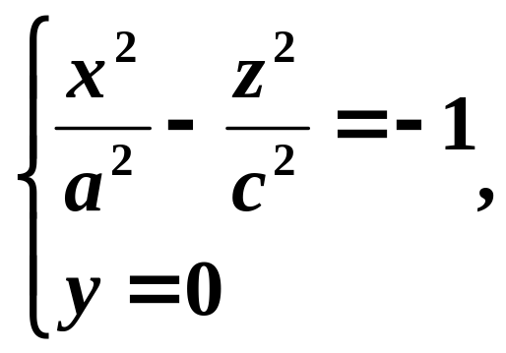
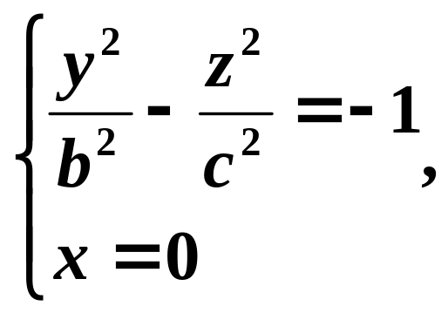
z
双叶双曲面
与三个坐标面的交线：
o
y
x
z
o
y
x

Slide 9

单叶双曲面
双叶双曲面
z
z
o
y
o
y
x
x

Slide 10
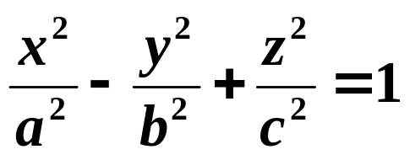
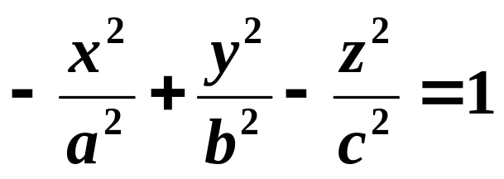
单叶双曲面
双叶双曲面
y
y
o
x
o
x
z
z

Slide 11
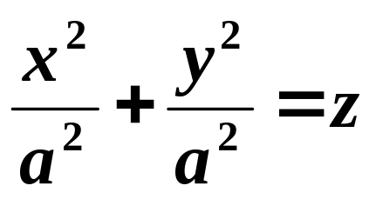
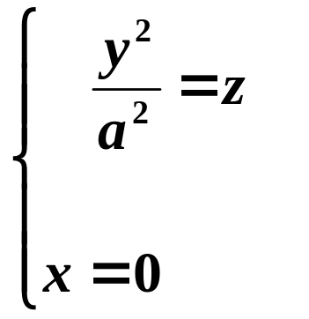

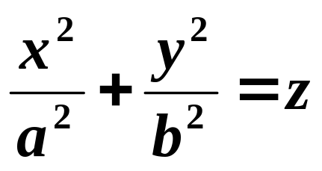
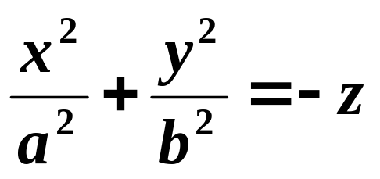
三、抛物面
旋转抛物面
椭圆抛物面
z
z
o
y
x
o
y
x

Slide 12
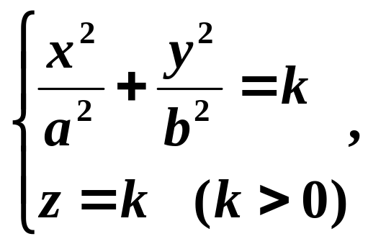
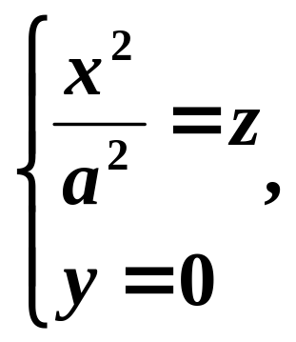
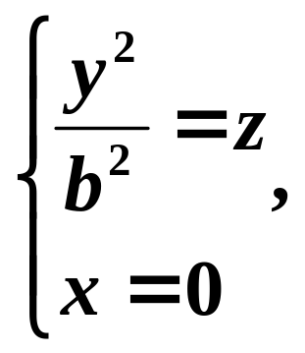
z
椭圆抛物面
与三个坐标面的交线：
o
y
x
z
o
y
x

Slide 13
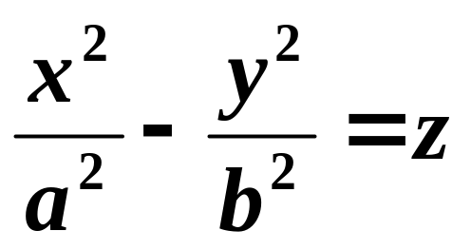
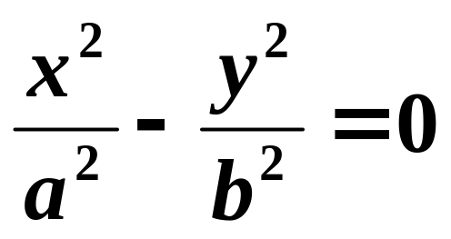
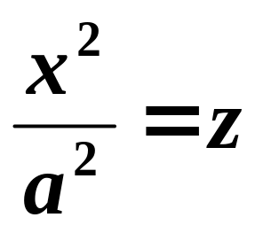
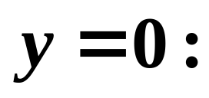
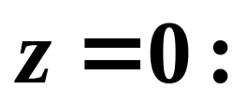

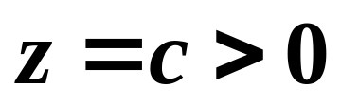



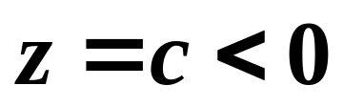
双曲抛物面
用截痕法讨论：
o
综合而成图形如图

Slide 14
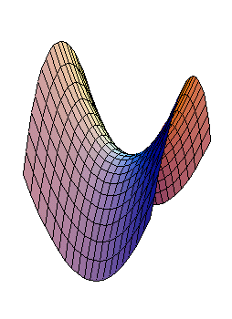
双曲抛物面
（马鞍面）
o

Slide 15

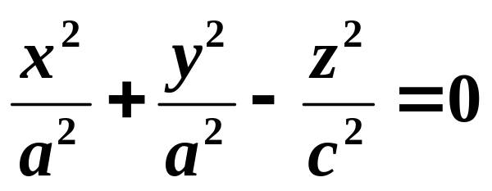
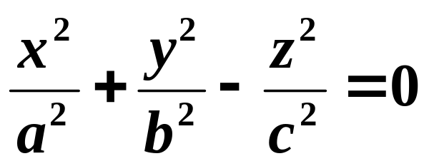





四、椭圆锥面
圆锥面
椭圆锥面

Slide 16
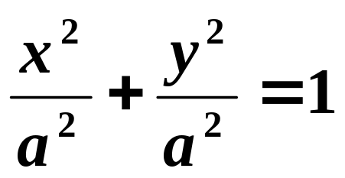
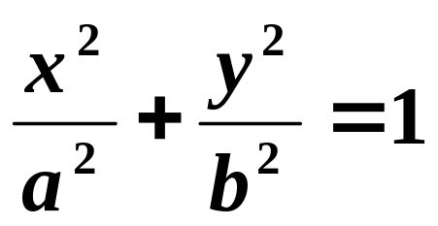
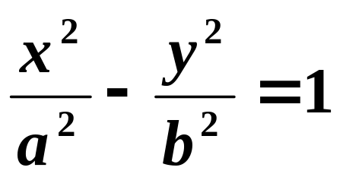
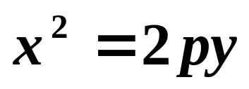
五、柱面
圆柱面
椭圆柱面
双曲柱面
抛物柱面

Slide 17
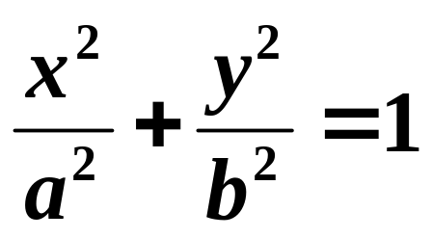
空间曲面与平面曲线的对比
椭圆
椭球面

Slide 18

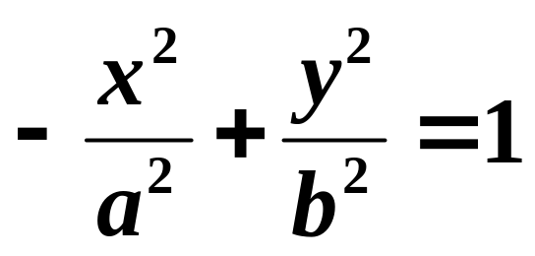
双曲线
z
z
单叶双曲面
双叶双曲面
y
o
y
o
x
x
椭圆锥面

Slide 19
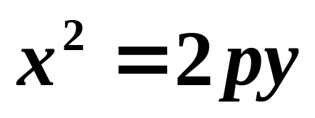
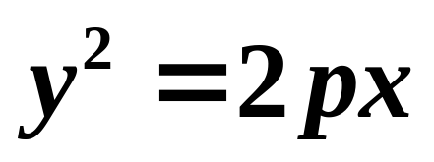


抛物线
z
z
o
椭圆抛物面
y
x
双曲抛物面(马鞍面)
o
y
x
o

Slide 20

例
下列方程表示怎样的曲面？并画图
双叶双曲面
z
x
o
y
o
z
y
x

Slide 21

单叶双曲面
y
z
y
o
x
o
x
z

Slide 22



y
o
椭圆抛物面
x
z
椭圆锥面
y
o
x
z

Slide 23








六、应用
设正交变换
结论
在正交变换下，
向量内积保持不变，
所以向量的长度保持不变，
向量的夹角保持不变，
因而几何图形的形状保持不变。

Slide 24






三元二次型
作正交变换
可化为标准形
从而可知
的几何形状

Slide 25





Slide 26


1.作正交变换
2.配方后便可知
的几何形状

Slide 27










例
解
特征值
存在正交变换
使
z = x y
的图形，
的图形，
是双曲抛物面（马鞍面）

Slide 28




例 讨论下列二次曲面的图形
解
二次型部分的矩阵为

Slide 29







基础解系
基础解系
基础解系

Slide 30








Slide 31



为正交矩阵
正交变换 X = CY

Slide 32









Slide 33




是单叶双曲面

Slide 34
例 设 f (x₁, x₂, x₃ ) = X ^{T}AX 为实二次型，则
f (x₁, x₂, x₃ ) = 1 为椭球面 ⇔ A 为正定矩阵.
将 f (X) = X ^{T}AX 用正交变换X = CY 化为标准形
证
λ₁ y₁² + λ₂ y₂² + λ₃ y₃²
λ₁ y₁² + λ₂ y₂² + λ₃ y₃² = 1 为椭球面
λ₁ , λ₂ , λ₃ 全为正数
A 为正定矩阵.

Slide 35





练一练
解
A 为正定矩阵.

Slide 36








Slide 37
小结
二次曲面
椭球面
双曲面
单叶双曲面
双叶双曲面
椭圆锥面

Slide 38
椭圆抛物面
双曲抛物面(马鞍面)

Slide 39
柱面
圆柱面
椭圆柱面
双曲柱面
抛物柱面

Slide 40
作业 P₂₄₃ 2(单), 3(2)
4(1)， 5， 6

Slide 41





例
方程
表示怎样的曲线？
解
表示双曲线
y
z
旋转单叶双曲面
x
o

Slide 42







例
y
解
半球面
x
o
z
柱面

Slide 43









练一练
解
半锥面

Slide 44





练一练
z
z
y
o
x
y
o
x
z
2
y
o
x

Slide 45
z
2
y
o
z
x
2
z
y
y
o
o
x
x

